Slide 1
CRKVA KROZ POVIJEST
TAMNE STRANE CRKVE U SREDNJEM VIJEKU

Slide 2
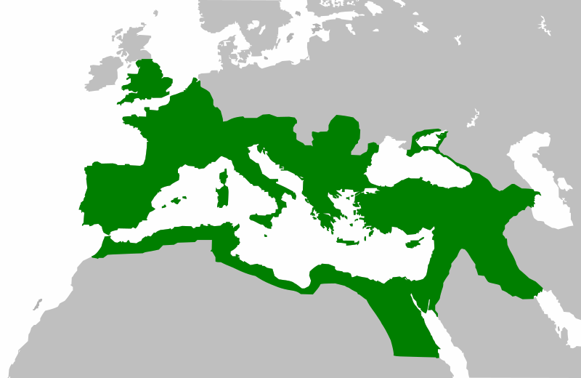
RIM

Slide 3
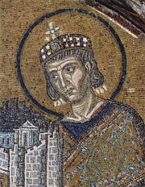
CAR KONSTANTIN u 4. st. radi lakšeg upravljanja velikim Rimskim carstvom osniva grad nazvan po njemu Konstantinopolis

Slide 4
RIM
KONSTANTINOPOLIS

Slide 5
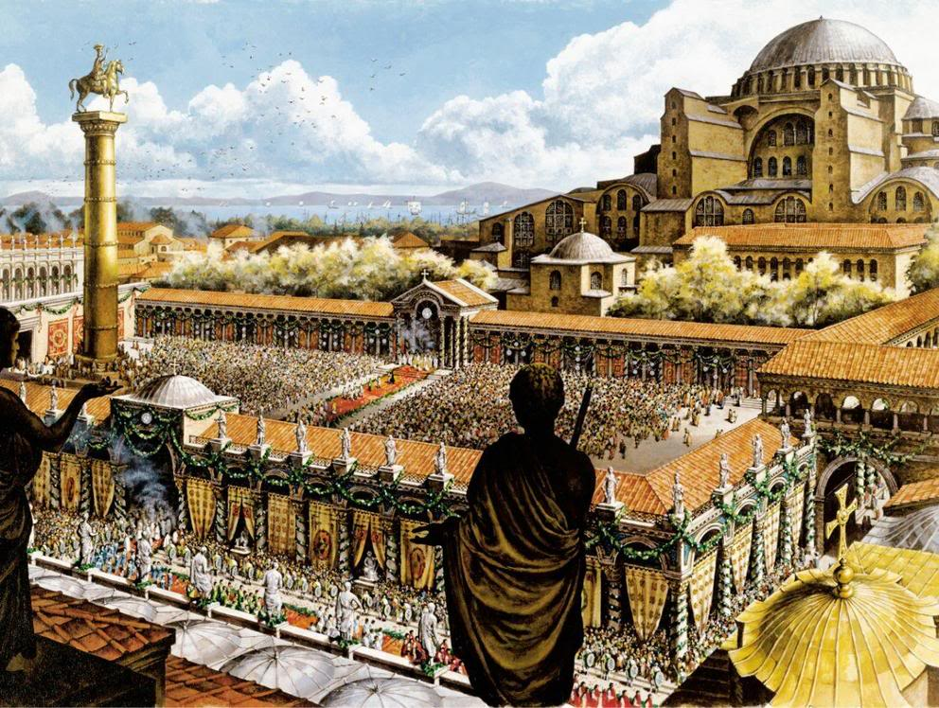

Slide 6
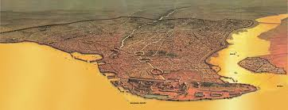
Grad Konstantinopolis kasnije nazvan Carigrad svojom ljepotom i veličinom počeo je zasjenjivati Rim.

Slide 7
Carigrad je postao prijestolnicom Rimskog carstva i novo središte kršćanstva.
CARIGRAD

Slide 8
Između dva grada, RIMA i CARIGRADA nastalo je otvoreno suparništvo-koliko je Carigrad postajao utjecajniji toliko je slabio utjecaj Rima i rimskog biskupa.
Tako su se dva dijela nekad istoga Carstva sve više i više počela udaljavati jedan od drugoga.

Slide 9
Tijekom idućih stoljeća postojale su velike razlike u:
kulturi
jeziku (na Zapadu latinski, na Istoku grčki)
načinu života
običajima
sv. misi

Slide 10
I na kraju postavilo se pitanje:
Tko će biti crkveni poglavar?
RIMSKI BISKUP
ili
CARIGRADSKI BISKUP
????????

Slide 11
Situacija se posebno zaoštrila u 11. st.
Važne su dvije osobe:
PREDSTAVNIK RIMSKOG BISKUPA, PAPE LEONA IX. KARDINAL HUMBERT
CARIGRADSKI BISKUP (PATRIJARH) MIHAJLO CERULARIJE

Slide 12
KARDINAL HUMBERT
PATRIJARH MIHAJLO CERULARIJE

Slide 13
CARIGRADSKI BISKUP (PATRIJARH) MIHAJLO CERULARIJE razvio je otvorenu borbu protiv latinske crkve:
zatvorio je sve latinske crkve i samostane u Carigradu
osudio je uporabu beskvasnog kruha na sv. misi
ukinuo je celibat svećenika
itd.

Slide 14
Kako bi riješio problem papa Leon IX. šalje kardinala Humberta u Carigrad.
Mihajlo i Humbert su se našli, razgovarali, pregovarali, ali i jedan i drugi zastupali su svoja stajališta.
Ta nepomirljiva stajališta dovela su do toga da su se međusobno izopćili( isključili iz religijske zajednice).

Slide 15
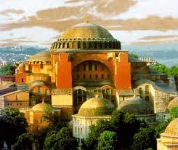
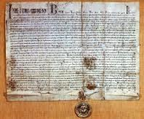
Kardinal HUMBERT 1054. godine za vrijeme bogoslužja u bazilici svete Sofije u Carigradu stavlja na glavni oltar bulu izopćenja patrijarha Mihajla Cerularija.

Slide 16
Isto to, izopćenje, učinio je i Mihajlo Cerularije izopćivši kardinala Humberta, ali i sve latinske kršćane.
Bio je to presudan i konačan događaj za CRKVU.
CRKVA SE PODIJELILA NA DVA DIJELA:
ZAPADNU Rimokatoličku Crkvu
ISTOČNU Pravoslavnu Crkvu

Slide 17
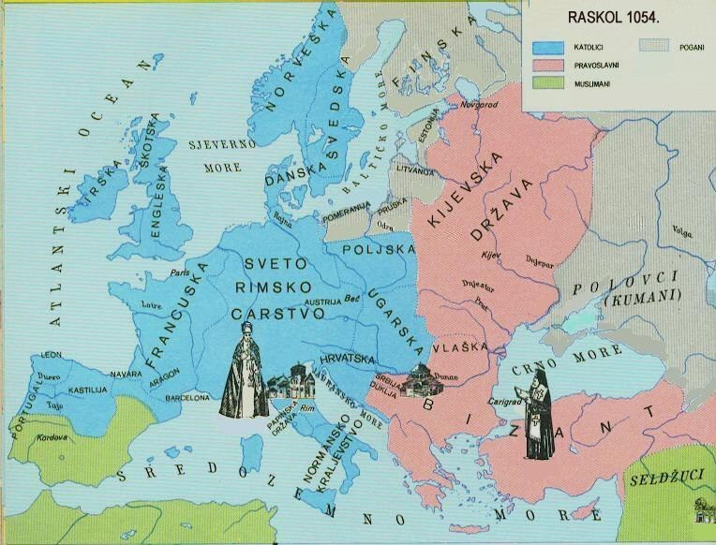

Slide 18
ISTOČNI RASKOL 1054.

Slide 19
ŠTO STE ZAPAMTILI?

